Slide 1


vc-1. Visual Studio 2019
C++ の基本操作
（Visual Studio C++ の機能と操作演習，全5回）
https://www.kkaneko.jp/cc/vc/index.html
金子邦彦

Slide 2
目次
1-1. Visual Studio 2019 の起動とプロジェクトの新規作成
1-2. Visual Studio 2019 でソースファイルの編集と保存，ビルド，実行

Slide 3
1-1 Visual Studio 2019 の起動と
プロジェクトの新規作成

Slide 4
Microsoft Visual Studio での
プログラム実行までの手順
step 1
step 2
step 3
step 4
プロジェクト
の新規作成
ソース
ファイルの
編集と保存
ビルド
実行

Slide 5
Microsoft Visual Studio の起動(1/2)
Windows のスタートメニュー
Visual Studio 2019 を選ぶ

Slide 6
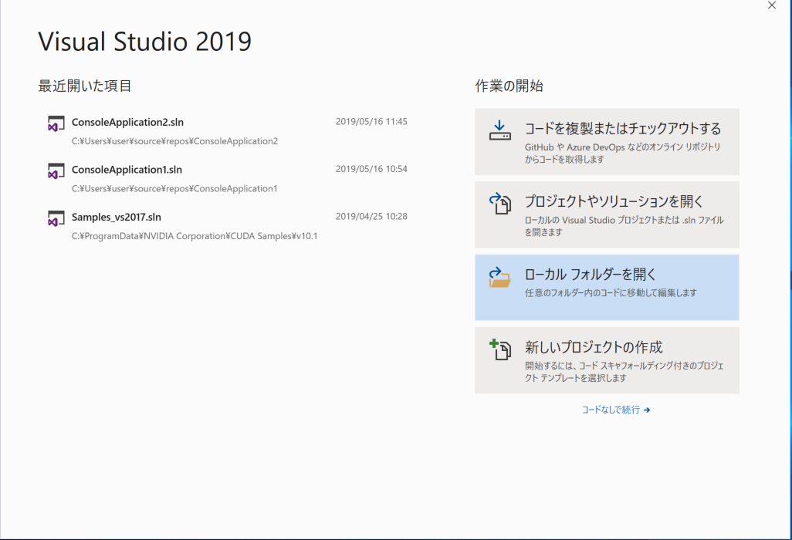
Microsoft Visual Studio の起動(2/2)
Microsoft Visual Studio を起動すると，上のような画面が現れる

Slide 7
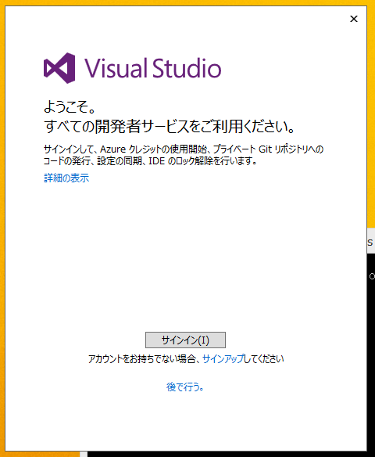
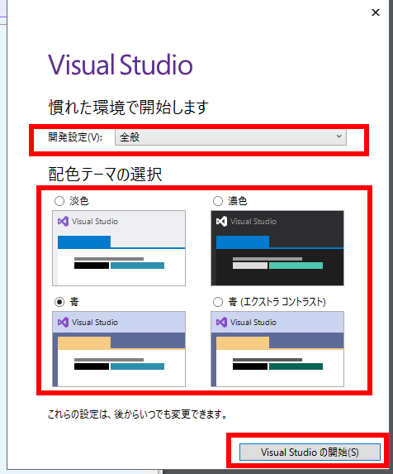
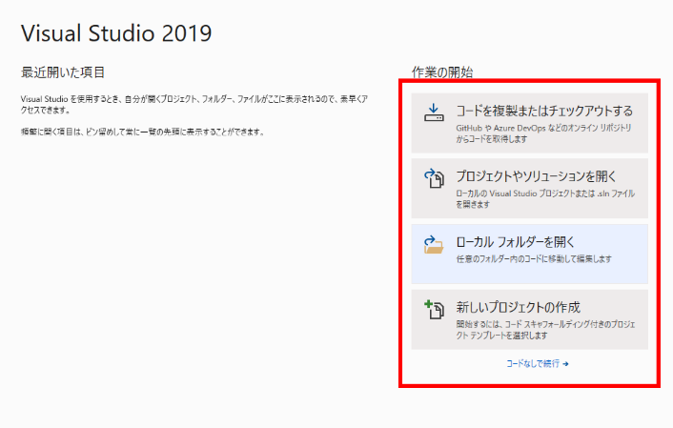
Visual Studio 2019 の初回起動設定（初回起動時のみ）
① 「後で行う。」
を選んでおく
② 「Visual Studio の開始」をクリック
③ 作業の種類を選ぶ画面が開く
初回起動時設定

Slide 8
Microsoft Visual Studio での
プログラム実行までの手順
step 1
step 2
step 3
step 4
プロジェクト
の新規作成
ソース
ファイルの
編集と保存
ビルド
実行

Slide 9
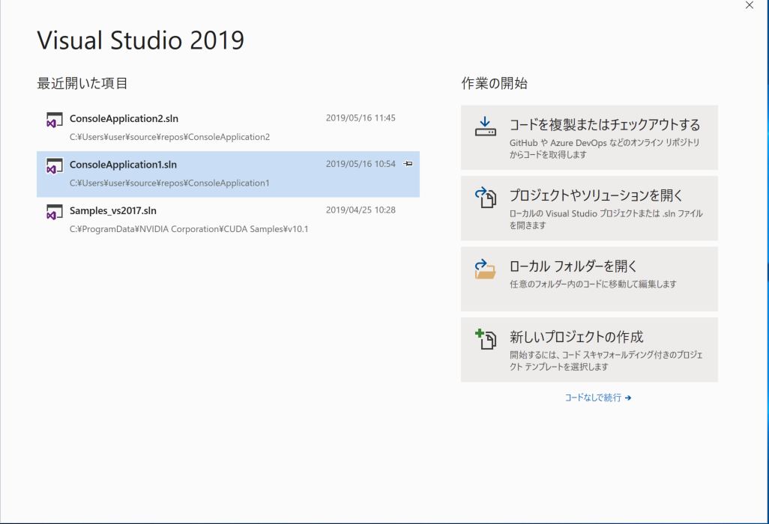
プロジェクトの新規作成(1/7)
「新しいプロジェクトの作成」を選ぶ

Slide 10
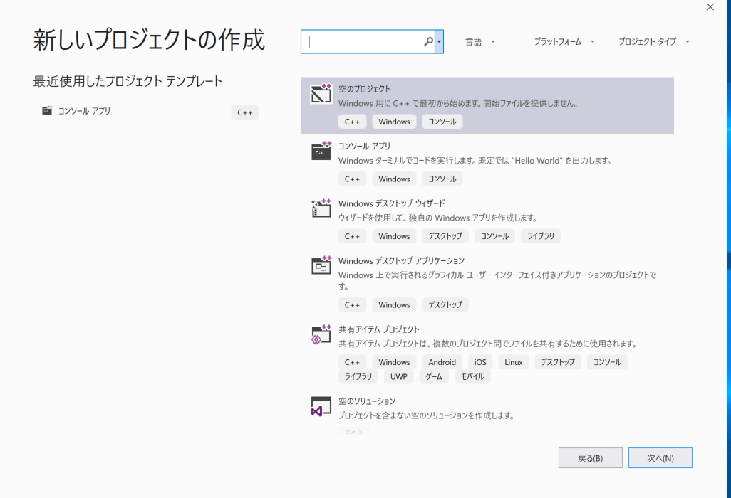
プロジェクトの新規作成(2/7)
プロジェクトの種類を選べる画面が現れる

Slide 11
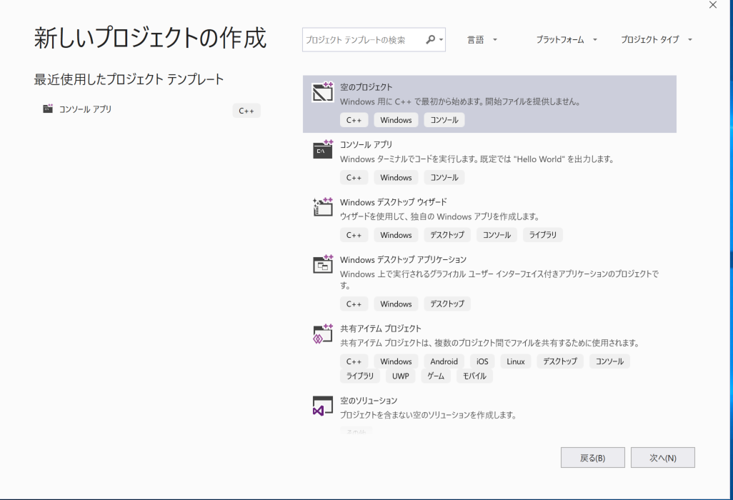
プロジェクトの新規作成(3/7)
①「コンソールアプリ」を選ぶ
②「次へ」をクリック

Slide 12
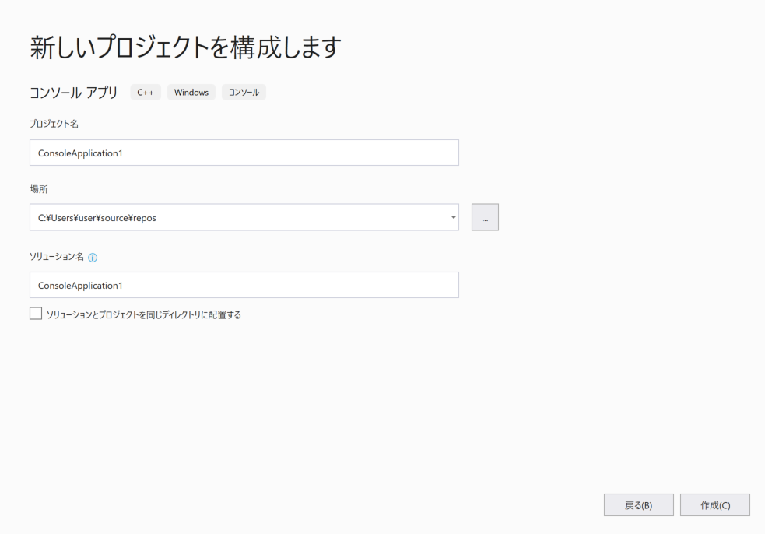
プロジェクトの新規作成(4/7)
「プロジェクト名」が自動設定される．確認．

Slide 13
プロジェクトの新規作成(5/7)
「場所」も自動設定される
※ ネットワークドライブなどを
使いたいときは，ここを書き換える

Slide 14
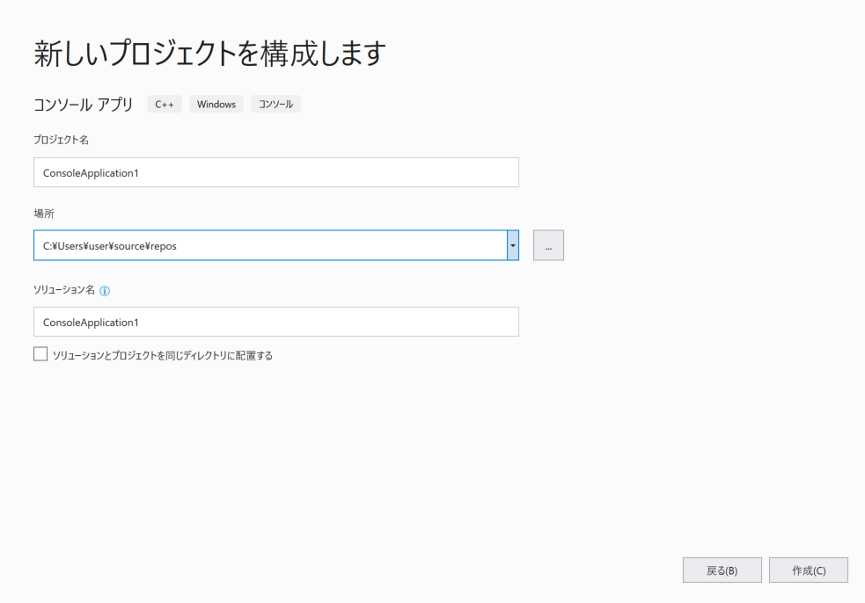
プロジェクトの新規作成(6/7)
「作成」をクリック

Slide 15
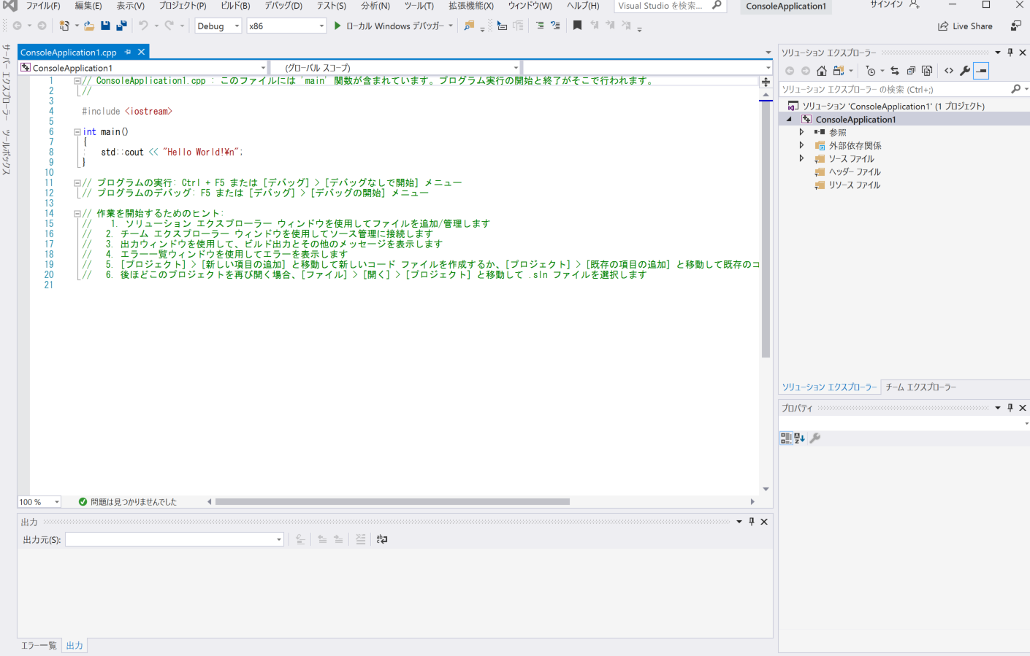
プロジェクトの新規作成(7/7)
先ほど確認した「プロジェクト名」が現れるので，確認する

Slide 16
Microsoft Visual Studio の画面構成
操作の１ボタン実行
各種の操作
メニュー
ファイル一覧など
が表示される
ソースファイルの編集はここで行う
ビルド結果が現れる

Slide 17
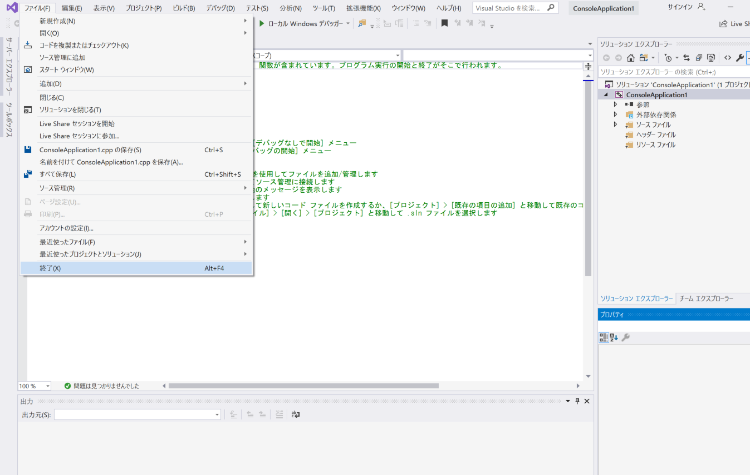
Microsoft Visual Studio の終了
「ファイル」
→「終了」を選ぶ

Slide 18
プロジェクトの新規作成
① プロジェクトの種類
「コンソールアプリ」を選ぶ
② プロジェクト名
確認する
③ 場所
確認する
※ ネットワークドライブなどを使うときは，各自で設定する

Slide 19
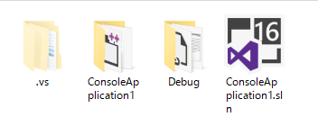
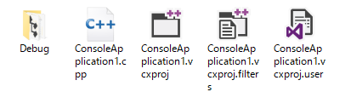
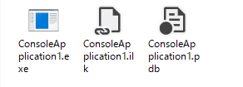
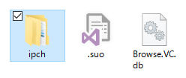
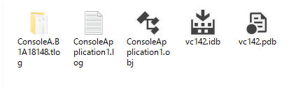
1-1 Visual Studio のプロジェクト
プロジェクトは，１つのソフトウエアに関するファイルの集まり
  プログラムが格納されたファイル（ソースファイル）
  設定ファイル
  など
ある Visual Studio のプロジェクトのファイルとフォルダ

Slide 20
1-2 Visual Studio 2019 でソースファイルの編集と保存，ビルド，実行

Slide 21
Microsoft Visual Studio での
プログラム実行までの手順
step 1
step 2
step 3
step 4
プロジェクト
の新規作成
ソース
ファイルの
編集と保存
ビルド
ビルドと
実行

Slide 22
ソースファイルの編集と保存(1/3)
ソースファイルの編集は，この画面を使う

Slide 23
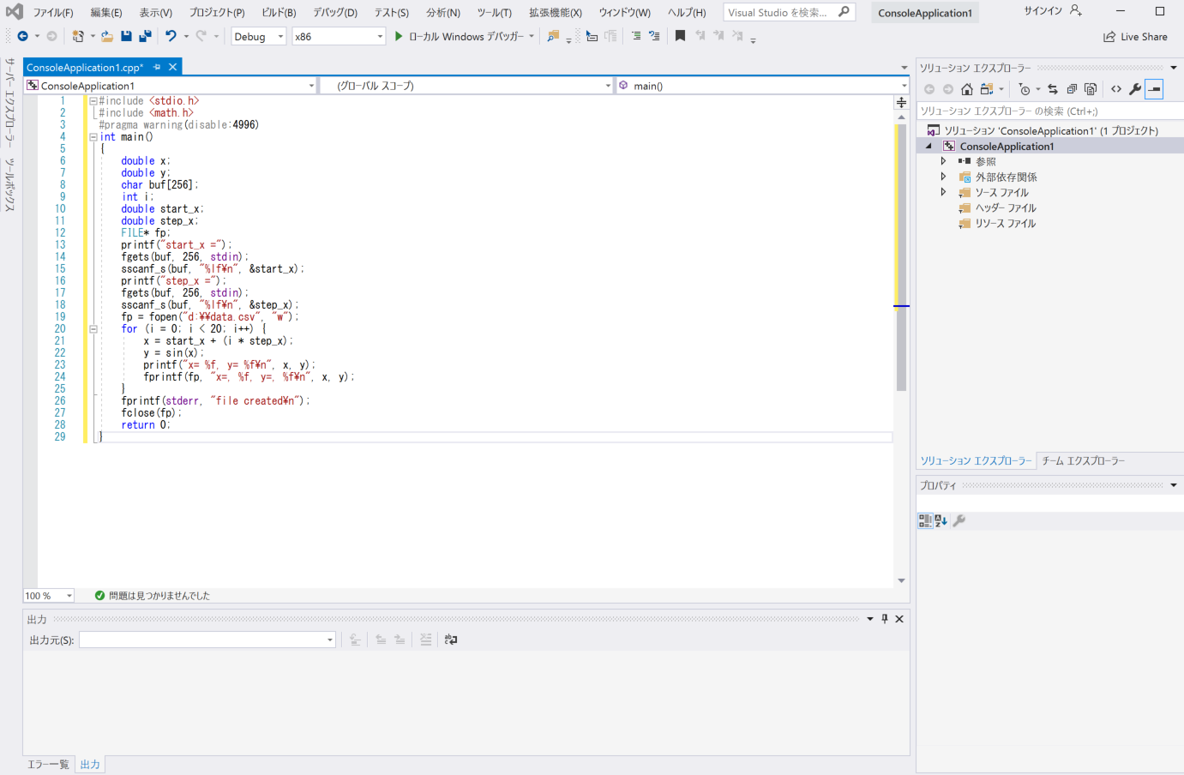
ソースファイルの編集と保存(2/3)
編集する

Slide 24
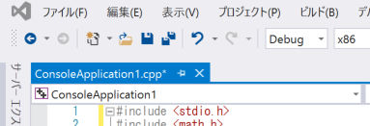
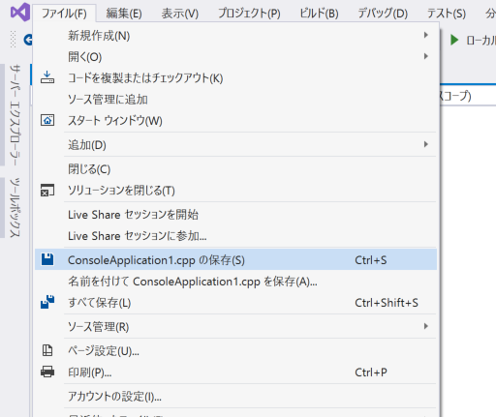
ソースファイルの編集と保存(3/3)
保存のボタンをクリックして保存
メニューを使って保存することもできる

Slide 25
Microsoft Visual Studio での
プログラム実行までの手順
step 1
step 2
step 3
step 4
プロジェクト
の新規作成
ソース
ファイルの
編集と保存
ビルド
実行

Slide 26
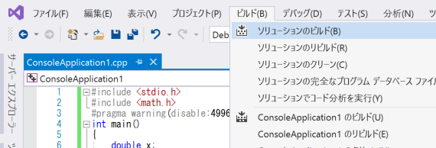
ビルド(1/2)
「ビルド」
→「ソリューションのビルド」を選ぶ

Slide 27
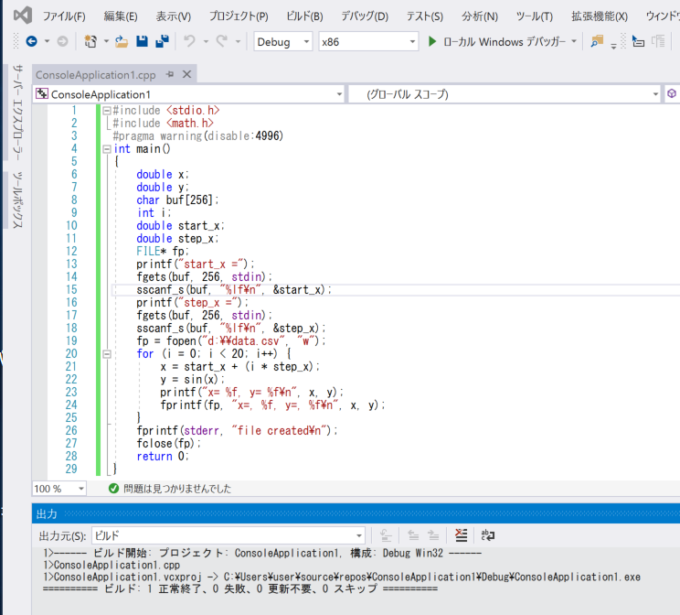
ビルド(2/2)
「ビルド：１ 正常終了，０ 失敗・・・」
のように表示されるので確認する
※ 表示が違う場合は，ソースコードにミスがある

Slide 28
手戻り
ビルドや実行の段階で問題が分かった
ときは，編集からやり直す
step 1
step 2
step 3
step 4
プロジェクト
の新規作成
ソース
ファイルの
編集と保存
ビルド
実行
やり直す

Slide 29
Microsoft Visual Studio での
プログラム実行までの手順
step 1
step 2
step 3
step 4
プロジェクト
の新規作成
ソース
ファイルの
編集と保存
ビルド
実行

Slide 30
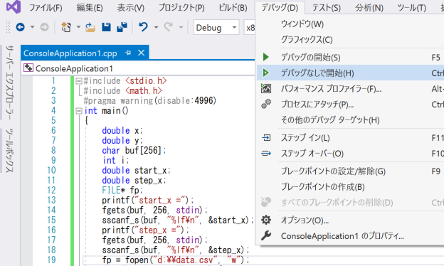
実行(1/2)
ビルドが正常終了したら、
実行できる
「デバッグ」→「デバッグなしで開始」と操作する

Slide 31
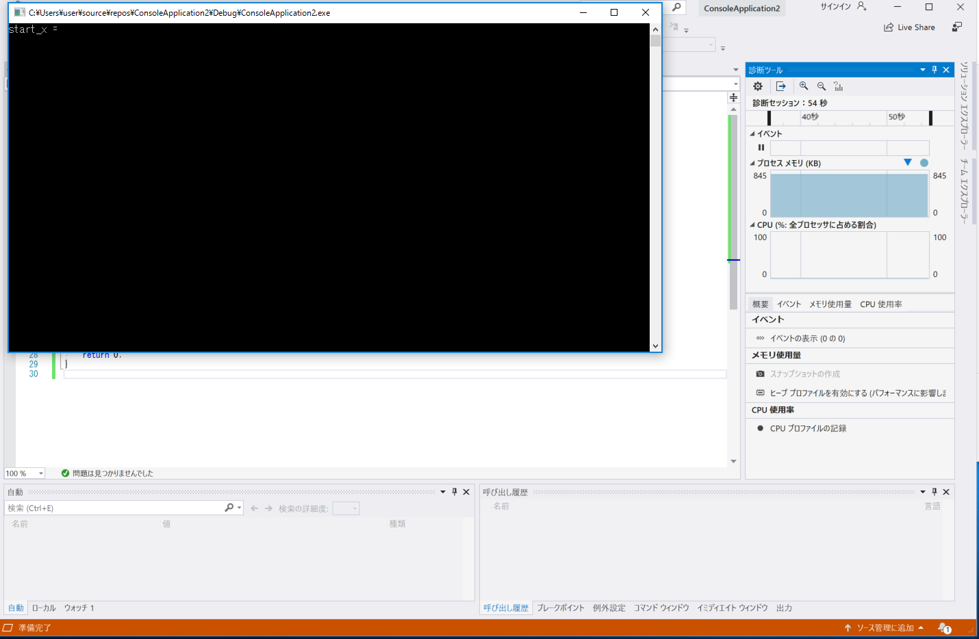
実行(2/2)
実行画面が現れる
（何かキーを押して終了）

Slide 32
ビルドと実行
① 「ビルド」→「ソリューションのビルド」を選ぶ
ビルド結果が現れる
② 「デバッグ」→「デバッグなしで開始」を選ぶ
実行画面が現れる
③ 実行画面で，数値を入れる
順次，計算結果が現れる

Slide 33
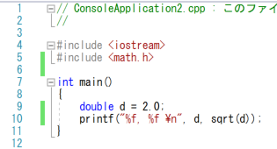
Visual C++ のソースファイル例
← 編集
← 編集

Slide 34
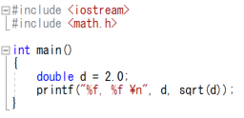
Visual C++ のソースファイル例
変数 d に、値 2.0 をセット
変数 d の平方根の計算。結果の表示
※ 「d = 2」と書かずに「d = 2.0」と書くのは、
小数付きの数として計算したい（整数ではない）ときの
C, C++ 言語での流儀

Slide 35
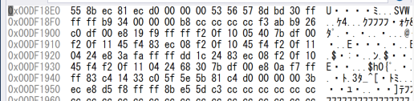
プログラムに関する２種類のファイル
プログラムが格納
されたファイル
（ソースファイル）
その中身は
マシン語
（機械語）
実行型
ファイル
ソースファイルは、
テキストファイルの一種．
文字が格納されたファイルで、各文字がコード化さている
マシン語（機械語）とは
コンピュータに指令を与える
命令言語

Slide 36
1-2-1 実行型ファイル
実行型ファイルとは、コンピュータが実行するプログラムが格納されたファイル
実行ファイル、実行形式ファイルともいう

Slide 37
1-2-2 ビルド（コンパイル）
ビルド（コンパイルともいう）とは、ソースファイルから、実行型ファイルを生成すること
ビルド
（コンパイルともいう）
ソースファイル
実行型ファイル

Slide 38
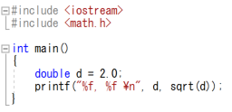
パソコン演習
Visual Studio 2019 のエディタを使って、ソースファイルを編集しなさい
←編集
←編集

Slide 39
パソコン演習で使うソースコード
#include <iostream>
#include <math.h>
int main()
{
double d = 2.0;
printf("%f, %f \n", d, sqrt(d));
}

Slide 40
パソコン演習
ビルドしなさい．
ビルドのあと「１ 正常終了、０ 失敗」の表示を確認しなさい
→ 表示されなければ、プログラムのミスを自分で確認し、修正して、ビルドをやり直す
実行しなさい．実行結果を確認したら、Win32 コンソールで任意のキーを押して、Win32 コンソールを閉じなさい

Slide 41
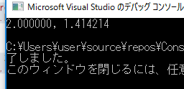
表示される実行画面

